Slide 1
Het peritoneum – drie lokaties van buikorganen ten opzichte van het peritoneum
Paul Gobée
Anatomie & Embryologie, LUMC
Deze video is gelicentiëerd onder de
Creative Commons Attribute NonCommercial ShareAlike International 4.0 licentie.

Slide 2
Peritoneum
De structuren in de buik zijn ‘opgehangen aan’, of omgeven door peritoneum, of liggen buiten peritoneale holte →
Peritoneum bepaalt belangrijkste orientatie

Slide 3
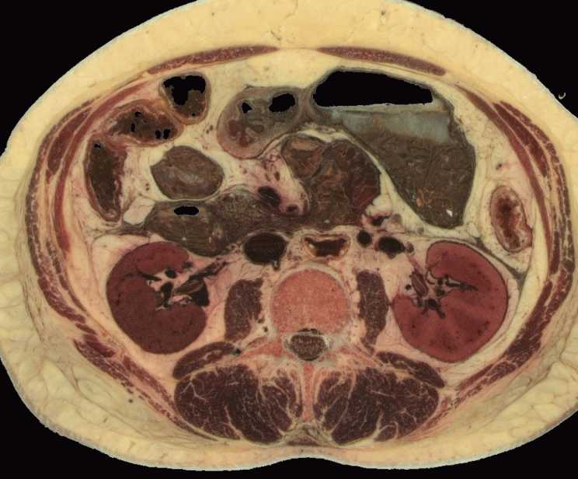
PERITONEUM
Bron: Nat. Libr. Med, Visible Human Female
Notes:
Peritoneum is soort ballon. Loopt door over binnenzijde buikwand.
NB: peritoneum is hier te eenvoudig weergegeven. Organen liggen er niet zo los in. Zie verderop.

Slide 4
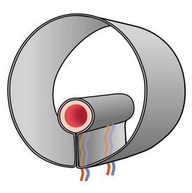
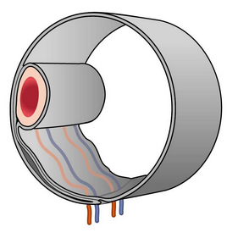
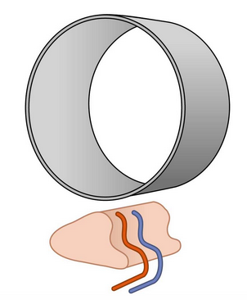
3 lokaties ten opzichte van het peritoneum
Intraperitoneaal
Secundair Retroperitoneaal
Retro (of sub- of extra-) peritoneaal
Schemes development - intraperitoneal, (secondary) retroperitoneal locations, by Ron Slagter & LUMC Anatomy, license: CC BY NC SA

Slide 5
Peritoneum
Intraperitoneaal

Slide 6
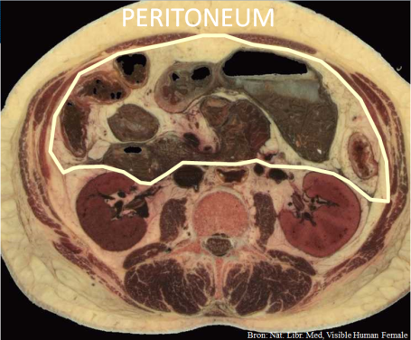
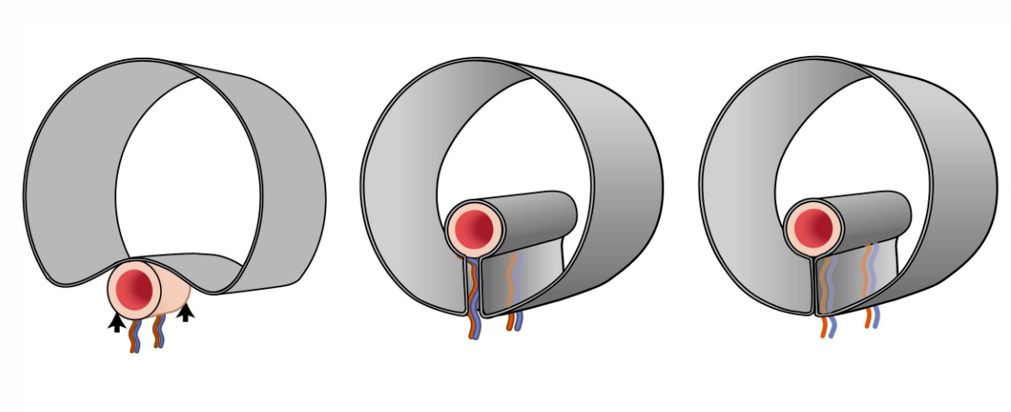
Intraperitoneaal
Ontwikkeling (denkbeeldig)
Schemes development - intraperitoneal, (secondary) retroperitoneal locations, by Ron Slagter & LUMC Anatomy, license: CC BY NC SA
Balloon&hand: Serous membrane by OpenStax, license: CC BY. Source: book 'Anatomy and Physiology', https://openstax.org/details/books/anatomy-and-physiology.
Notes:
darm stulpt in het peritoneum

Slide 7
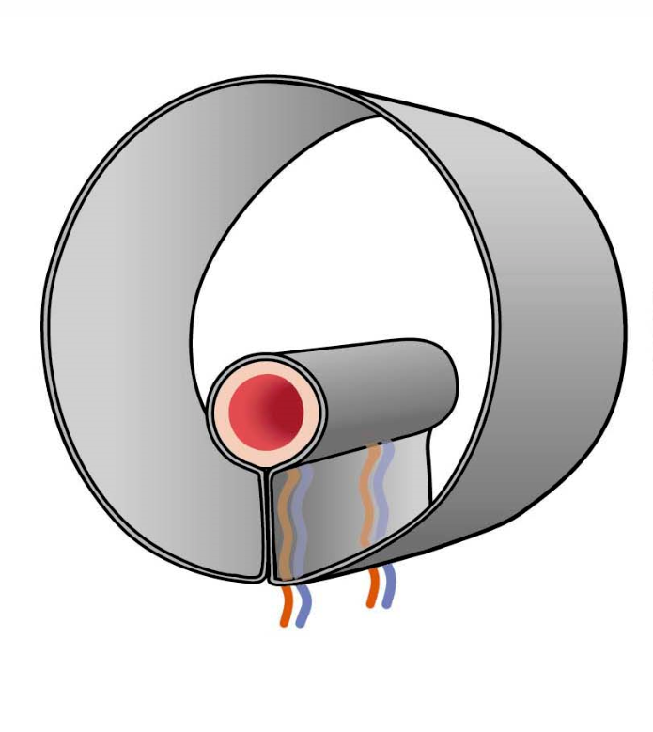
Peritoneum
Intraperitoneaal
Orgaan
Schemes development - intraperitoneal, (secondary) retroperitoneal locations, by Ron Slagter & LUMC Anatomy, license: CC BY NC SA

Slide 8
Pariëtale peritoneum
Viscerale peritoneum
Mesenterium
Schemes development - intraperitoneal, (secondary) retroperitoneal locations, by Ron Slagter & LUMC Anatomy, license: CC BY NC SA
Notes:
Basisprincipe: darm ‘stulpt’ ‘ballon’ van peritoneum in:
Gevolg: een laag peritoneum ‘direct op’ het orgaan (=visceraal peritoneum, viscus= ingewand) en een laag peritoneum tegen de buikwand aan (aan de binnenkant van de buikwand) : (=parietaal peritoneum, paries= wand)
Darm is nu met de buikwand verbonden via een dubbele laag peritoneum, met daarin de bloedvaten, zenuwen en lymfebanen van de darm. Dit noemen we mesenterium.

Slide 9
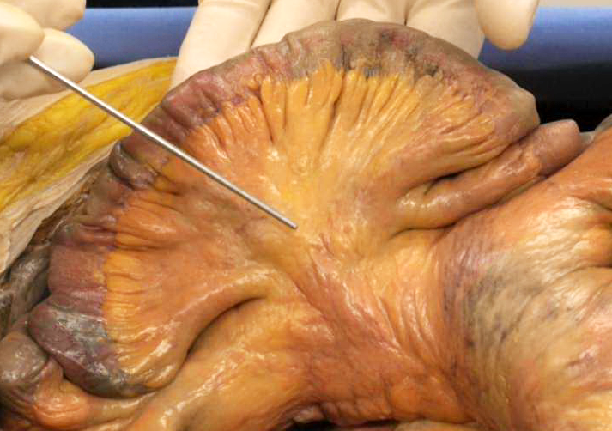
Mesenterium van de dunne darm
Anatomist: O.Paul Gobée, MD, Still from video by: Darius Sobecki, dept. Anatomy & Embryology, Leiden Univ. Med. Center.

Slide 10
PERITONEUM
Intraperitoneale organen
VCI
Aorta
Bron: Nat. Libr. Med, Visible Human Female

Slide 11
PERITONEUM
Pariëtaal
peritoneum
Visceraal
peritoneum
Mesenterium
VCI
Aorta
Bron: Nat. Libr. Med, Visible Human Female

Slide 12
Filmpje dunne darm intraperitoneaal
http://www.anatomytool.org/content/intraperitoneal

Slide 13
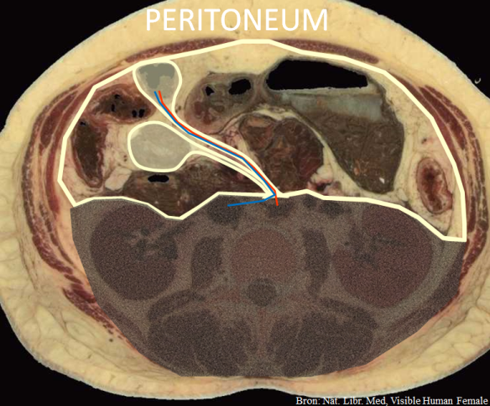
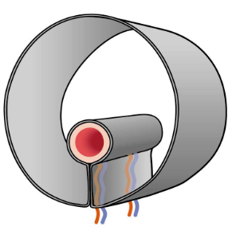
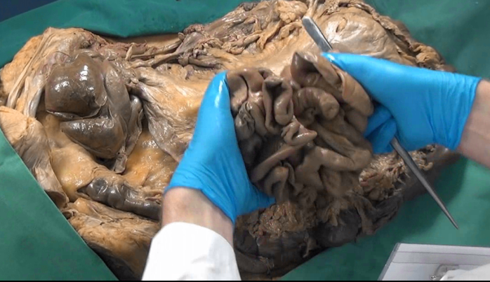
Intraperitoneaal
Intraperitoneaal
(Grotendeels) omhuld door peritoneum
Zichtbaar
Beweeglijk (meestal)
Jejunum, ileum, colon transversum, sigmoid, lever, maag, milt

Slide 14
Peritoneum
Secundair
retroperitoneaal

Slide 15
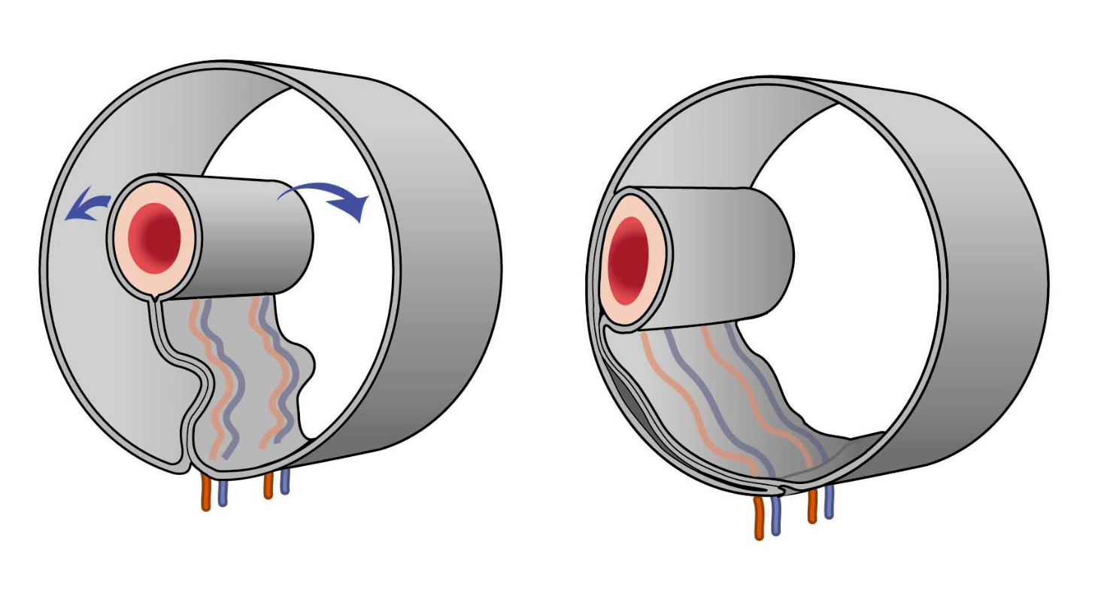
Secundair retroperitoneaal
Verkleefd
Ontwikkeling
Schemes development - intraperitoneal, (secondary) retroperitoneal locations, by Ron Slagter & LUMC Anatomy, license: CC BY NC SA

Slide 16
Secundair Retroperitoneale organen
Bron: Nat. Libr. Med, Visible Human Female
Notes:
Deze organen waren eerst losliggend intraperitoneaal. Ze zijn tegen de achterwand verkleefd geraakt. De achterste mesenterium laag en de parietale peritoneum achterwand verbindweefselen.
Er vanuit gaand dat alleen de overliggende (niet verbindweefselde) peritoneumlaag nog als peritoneum te beschouwen is, zijn deze structuren nu achter het peritoneum komen te liggen. Ze worden daarom secundair (in tweede instantie) retroperitoneaal genoemd.
De verbindweefselde peritoneumlagen zijn echter nog wel als lagen te vinden. De verkleving kan ook nog makkelijk weer worden losgemaakt.

Slide 17
Filmpje colon descendens sec. retroperitoneaal
http://www.anatomytool.org/content/secondary-retroperitoneal
Notes:
verkleefde mesocolon kan ook weer losgemaakt worden

Slide 18
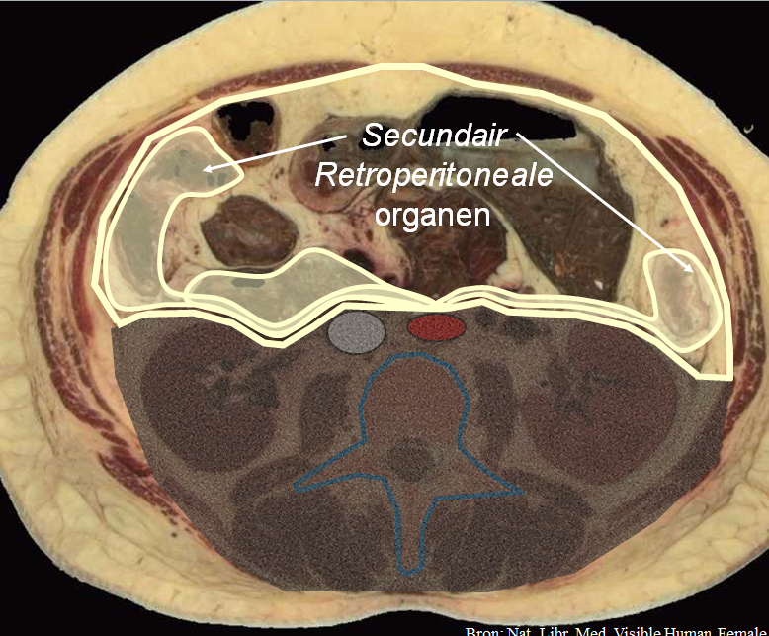
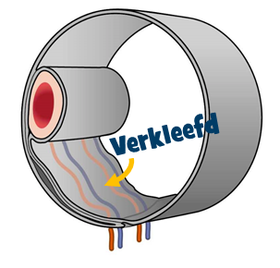
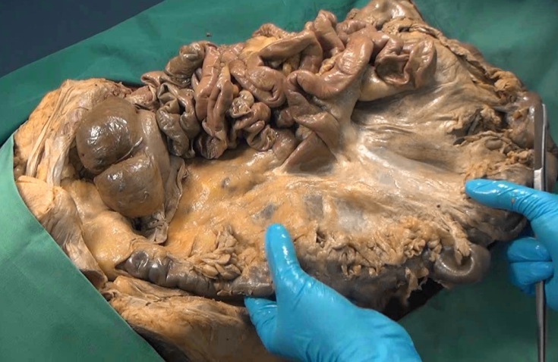
Secundair retroperitoneaal
Secundair retroperitoneaal
Zichtbaar
Vast zittend (maar kan los gemaakt worden)
Colon ascendens/descendens, duodenum, pancreas
*
*

Slide 19
Peritoneum
(primair)
Retroperitoneaal

Slide 20
PERITONEUM
Peritoneum achterwand
RETROPERITONEAAL
Bron: Nat. Libr. Med, Visible Human Female

Slide 21
VCI
Aorta
Retroperitoneale organen
Nier
Nier
Bron: Nat. Libr. Med, Visible Human Female
Notes:
Grote vaten en nieren liggen achter het peritoneum: retroperitoneaal.

Slide 22
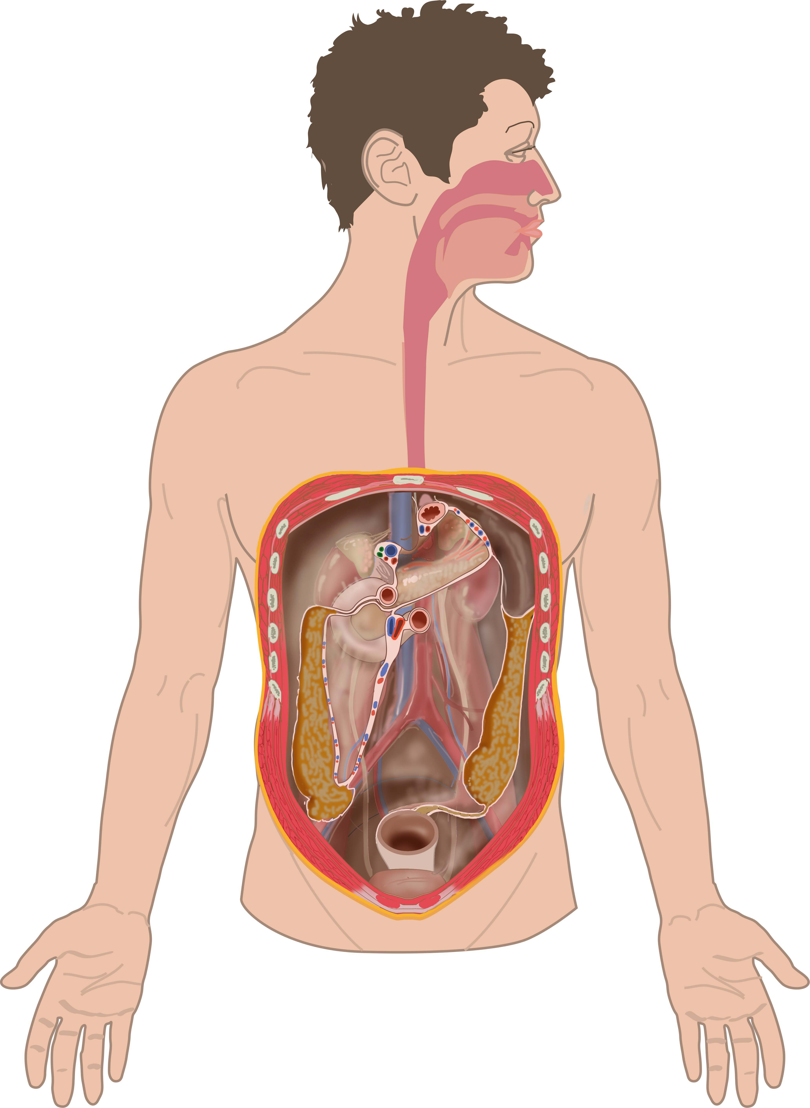
Deze structuren zie je NIET
by Ron Slagter & LUMC Anatomy, license: CC BY NC SA

Slide 23
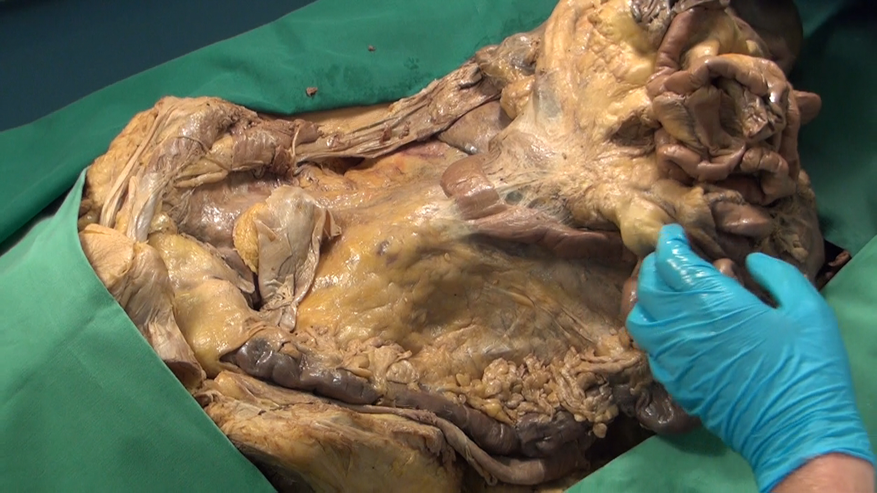
Retroperitoneaal
Darmen losgemaakt en richting hoofd geklapt
Bekken rand
Duodenum
Peritoneum achterwand
Bekken rand
http://www.anatomytool.org/content/extraperitoneal-retroperitoneal-subperitoneal-preperitoneal
Notes:
Je kijkt op peritoneum tegen achterwand
Daarachter zitten de nieren en grote vaten. Deze zijn dus retroperitoneaal, deze structuren zitten vast (in omgevend weefsel) en zijn (bij openen peritoneaalholte zoals hier) niet zichtbaar
Verder zie je duodenum verkleefd tegen achterwand/ achterste peritoneum: sec. retroperitoneaal

Slide 24
Meer algemeen:
Extraperitoneaal = buiten peritoneale holte
kan zijn:
Retroperitoneaal
Subperitoneaal
Preperitoneaal

Slide 25
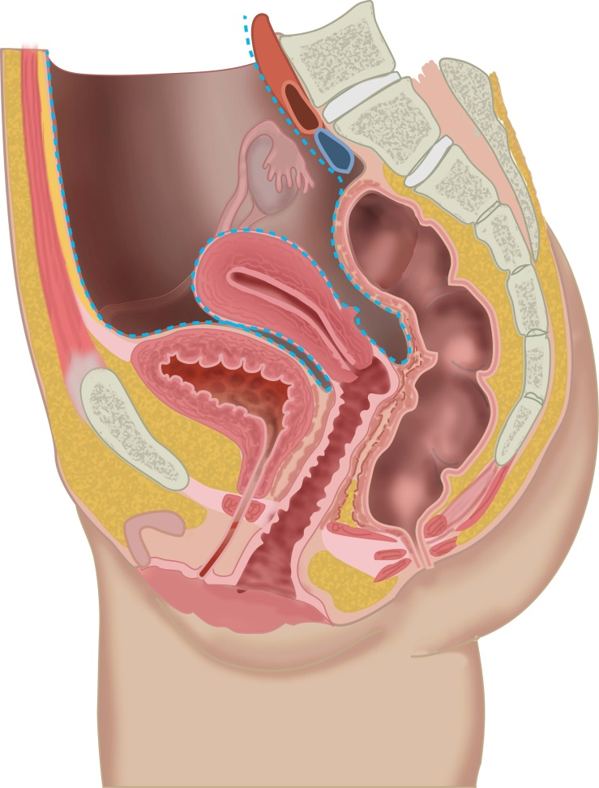
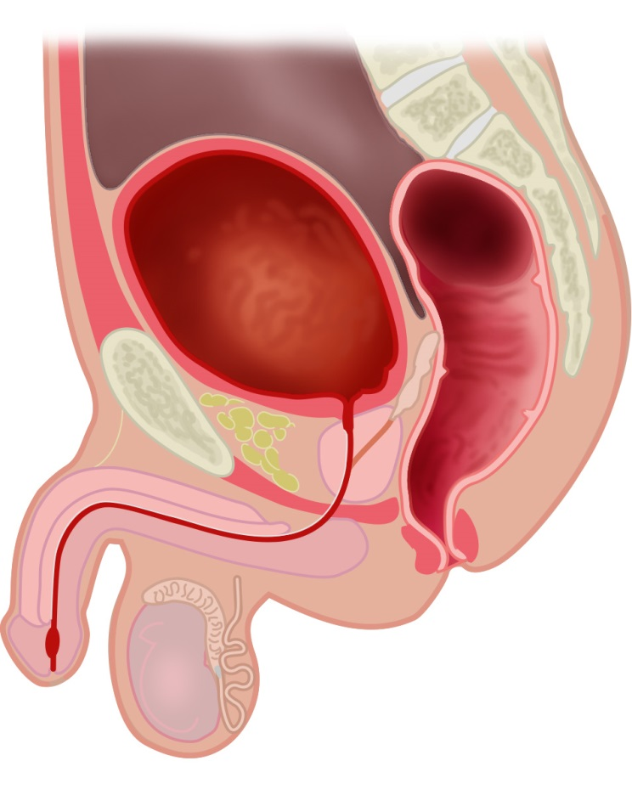
Peritoneum
Lege blaas:
sub-peritoneaal
Volle blaas:
pre-peritoneaal
Uterus:
intra/sub-peritoneaal
Rectum:
intra/retro/sub-peritoneaal
Illustration: R. Slagter, medical illustrator, O.P. Gobée,MD, dept. Anatomy & Embryology, Leiden Univ. Med. Center.

Slide 26
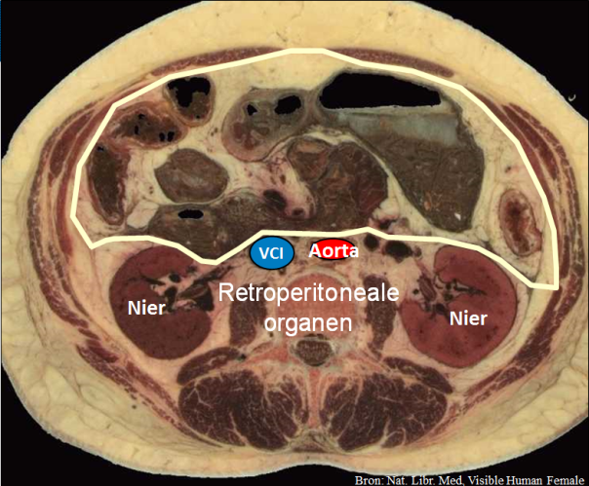
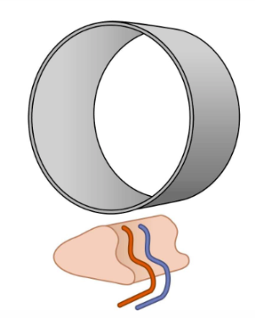
Retroperitoneaal
Retroperitoneaal
(of sub/pre/peritoneaal)
Ingebed in bindweefsel
Niet (direct) zichtbaar
Vast zittend
Nieren, aorta, VCI, blaas (subperitoneaal)

Slide 27
3 lokaties ten opzichte van het peritoneum
Intraperitoneaal
Secundair Retroperitoneaal
Retro (of sub- of extra-) peritoneaal
Schemes development - intraperitoneal, (secondary) retroperitoneal locations, by Ron Slagter & LUMC Anatomy, license: CC BY NC SA

Slide 28
Hoe zijn de organen zo komen te liggen? Video peritoneummodel
Of Google op ‘peritoneal model’
http://www.anatomytool.org/content/ embryological-development-peritoneum
Of:
Google op
‘Peritoneal model’

Slide 29
Nalezen? Meer weten?
Thema-serie over het peritoneum:
http://www.anatomytool.org/content/ peritoneum-and-peritoneal-cavity-parietal-and-visceral-peritoneum
Notes:
3 hoofd lokaties

Slide 30
Deze video is gelicentiëerd onder de
Creative Commons Attribute NonCommercial ShareAlike International 4.0 licentie.

